Slide 1
讲道
给小子服侍的机会
讲道：陈永安 牧师
经文：可9:38-50
Notes:
请注意修改证道题目和讲员
标题为42

Slide 2
引言
亲爱的弟兄姊妹，愿你平安！
让我们彼此问安。
Notes:
请注意修改证道题目和讲员
标题为42

Slide 3
下放权力給小子服侍
旧约：民11章，摩西承担不了事奉的担子，甚至向神求死，神就回应他，叫他从长老中招70人来，神的灵便降临在他们身上，一同分担工作。
新约：雅5章，也提到教会中有人病了，就可以请长老为他们祷告，义人的祷告大有功效。
Notes:
请注意修改证道题目和讲员
标题为42

Slide 4
下放权力給小子服侍
福音书：可9章，门徒阻止那没有跟随耶稣的人，奉耶稣的名赶鬼，耶稣叫门徒不要禁止，因为「不敌挡我们的，就是帮助我们的」。
门徒这样拦阻了他奉耶稣的名赶鬼，这小子就有可能在信仰上跌倒了。
然后耶稣便谈到使小子在信仰上跌倒的严重后果。
Notes:
请注意修改证道题目和讲员
标题为42

Slide 5
下放权力給小子服侍
第一，我们看到团队事奉的重要性！当摩西一人无法承担时，神安排70位长老扶助摩西；当教会分散各地，耶稣的门徒也在各地设立长老，为信徒的需要祷告。
Notes:
请注意修改证道题目和讲员
标题为42

Slide 6
下放权力給小子服侍
第二，这70位长老能力不会比摩西差；
早期教会分散各地的长老，也不会不及耶稣的门徒；
没有跟随成为耶稣门徒的小子，只要他愿意奉耶稣的赶鬼，也一样有效果。
领受同一位圣灵。
雅各的提醒以利亚和我们都是一样的。
Notes:
请注意修改证道题目和讲员
标题为42

Slide 7
下放权力給小子服侍
恶性循环是只请有经验的人去事奉⋯
有事奉经验的人也曾经是一个新手，只是因为不怕失败，大家又给予机会而已。
Notes:
请注意修改证道题目和讲员
标题为42

Slide 8
下放权力給小子服侍
读神学前发生的事情。
在福音营中分担了福音的工作。
向家人传福音上，也只有信徒可以向自己的家人传福音。
牧师传道当然有他们的价值，在专职化的同时，却不能取代了信徒的事奉，信徒的事奉不是次等的。
Notes:
请注意修改证道题目和讲员
标题为42

Slide 9
下放权力給小子服侍
原则上，每一个信徒都可以施行洗礼和圣餐。
由于认受性问题，通常的情况下，还是由牧师施行，
但在紧急情况下，你身处的地方找不到牧师，信徒绝对可以施洗，然后再报告你教会的牧师及教会进行确认。
Notes:
请注意修改证道题目和讲员
标题为42

Slide 10
下放权力給小子服侍
我们可以参考 路德宗的《奥斯堡信条》有以下教导：
第五条 论教会的圣职
为要使我们得着这信，就设立了教导人福音和施行圣礼的职分⋯⋯
第八条 教会是什么
⋯⋯圣礼与道，虽由恶人传授，但因由基督所设立所吩咐而有功效。
第十四条 论教会的职分
⋯⋯若不按理受召，无论何人不能在教会对大众宣讲或施行圣礼。
Notes:
请注意修改证道题目和讲员
标题为42

Slide 11
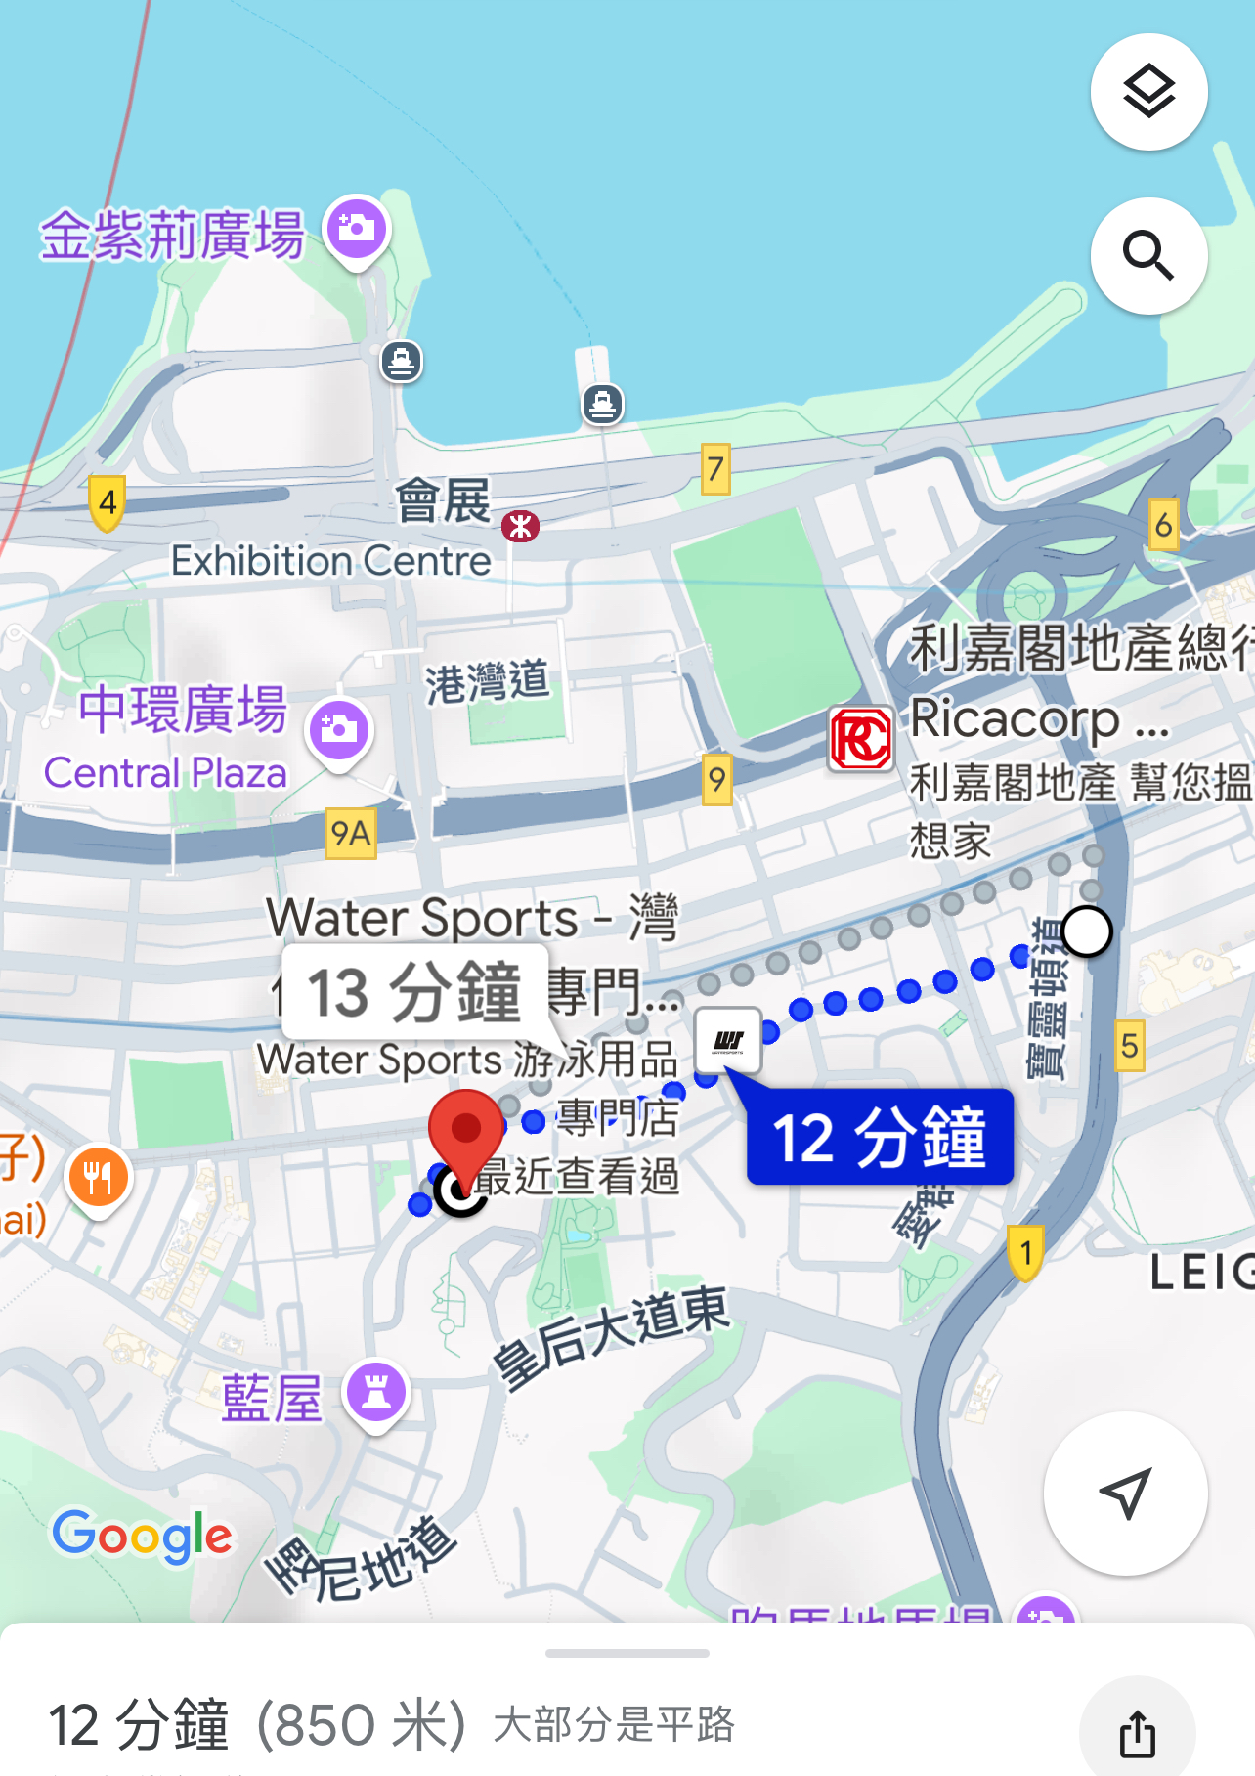
下放权力給小子服侍
用刚才我父亲的情况作为例子，如果请不到牧师跑到手术室前，各位弟兄姊妹，请不要犹疑，有没有认受性都是其次，最重要是让他得到永生。
Notes:
请注意修改证道题目和讲员
标题为42

Slide 12
下放权力給小子服侍
Notes:
请注意修改证道题目和讲员
标题为42

Slide 13
下放权力給小子服侍
Notes:
请注意修改证道题目和讲员
标题为42

Slide 14
下放权力給小子服侍
告诉病人：「耶稣爱你，愿意拯救你，给你永生。」
询问他：「你愿意受洗，成为基督徒吗？」
奉圣父圣子圣灵的名受洗，洒在他的头上。
为他祷告，求主收纳他作为神的儿女。
Notes:
请注意修改证道题目和讲员
标题为42

Slide 15
阻拦小子服侍的人
谁都可以洗礼，教会很混乱的。
可能便会每周都有人来向陈/宋牧师报告，上周刚为了人洗礼，请牧师及教会确认。
一定是很紧急的情况下，才逼不得已由信徒施洗，只要是能够说得通的，牧师和教会也会接受和确认的，在此情况下，不会做成教会混乱的。
Notes:
请注意修改证道题目和讲员
标题为42

Slide 16
阻拦小子服侍的人
我担心的是一种在属灵上垄断的情况，只由一些所谓教会「精英人士」有权服侍，那就大大限制了圣灵的能力。
在民数记中，摩西拣选了70个长老到会幕前领受神的灵，其中二位没有到会幕那里去，经文也没有交待原因，但神的灵也停在他们身上，他们便说预言。约书亚便想请求摩西禁止他们。
Notes:
请注意修改证道题目和讲员
标题为42

Slide 17
阻拦小子服侍的人
摩西回应约书亚，不单止没有禁止，他更愿所有百姓都受感说话！我们是谁？怎能限制神的工作，限制圣灵的能力。
同样，耶稣的门徒阻止人奉耶稣的名赶鬼，也是同样的情况。那些人既然没有放下一切跟从耶稣，凭什么可以奉耶稣的名赶鬼？
Notes:
请注意修改证道题目和讲员
标题为42

Slide 18
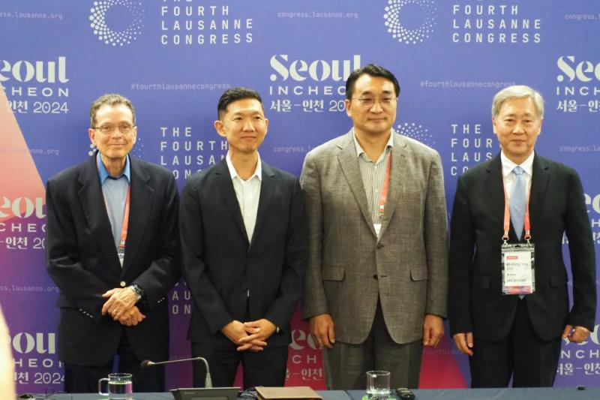
阻拦小子服侍的人
上星期日（22/9）开始，于南韩仁川举行一连七天的第四届洛桑世界福音会议。
左起：David Bennett、吴英锡、李在勋及刘基成（麦嘉殷摄）
Notes:
请注意修改证道题目和讲员
标题为42

Slide 19
阻拦小子服侍的人
//洛桑运动总监吴英锡（Michael Oh）牧师在开幕礼中，提到教会有99%为平信徒，在社区任职；故教会、宣教士应与他们协作，装备他们一起承担事工。在9月24日下午举行的记者会上，香港的记者问：「本港教会近年关注离堂潮，本刊记者问吴英锡在如此情况下，教会如何能与信徒合作。」吴英锡（Michael Oh）牧师只表示，教会不能强迫或强制任何人做任何事，又指自己正属那1%（指教牧／宣教士），亦承认曾有一种心态，认为只有像他这样的人（教牧／宣教士）才能完成事工，故他亦要坦诚寻求宽恕。//
Notes:
请注意修改证道题目和讲员
标题为42

Slide 20
阻拦小子服侍的人
//他续说，尽管教会有令人失望的地方，但未见职场的（宣教）活动和热情减弱，「甚至在年轻人也是如此，我们看到的是加速。」他指出，在一些国际性投资银行、科技企业中，有许多年轻、敏锐、具天赋、有影响力的年轻人在发挥影响力，甚至是这些企业内的团契领袖。「你听到一些负面故事（离堂者的故事），一些负面的声音，我们需要解决这些问题而不是忽视它们。但请不要错过庆祝年轻职场基督徒复兴的机会，他们正在响应世界各地自我启蒙的呼召。」//
Notes:
请注意修改证道题目和讲员
标题为42

Slide 21
阻拦小子服侍的人
简单来说，事奉和福音工作，不局限在教会当中，信徒整天在教会中，而没有其他的生活圈子，其实是十分不健康的，教会应该减少活动，减少在教会里事奉的时间和精力，释放信徒进入世界，释放福音的大能。
Notes:
请注意修改证道题目和讲员
标题为42

Slide 22
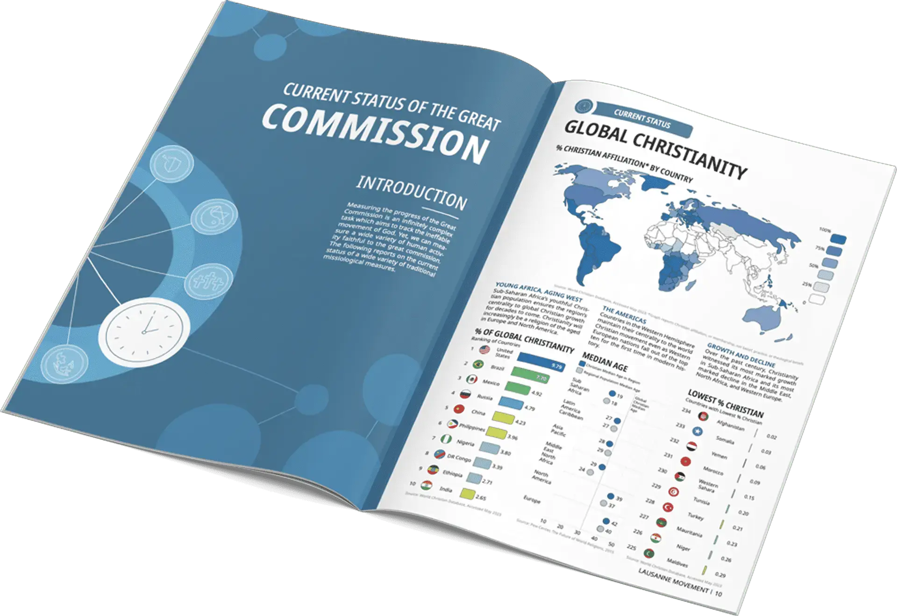
阻拦小子服侍的人
大家可参考《大使命现状报告》。
https://lausanne.org/zh-hans/report
第四届洛桑大会之旅的这份重要文件分享了来自全球150多个宣教输出国的洞见，并揭示了我们作为全球教会今天如何才能顺服耶稣的大使命。
Notes:
请注意修改证道题目和讲员
标题为42

Slide 23
阻拦小子服侍的人
其中針對欧洲的情況，强调一些想法：
1. 教会的差派意味着教会被呼召进入公共领域，包括数字世界。教会必须赋能信徒，使其在社会的各个领域为基督作见证，例如在大学、作为商人、作为专业人士。我们被呼召去帮助信徒培养基督徒的心态，打破圣经真理与世俗之间的分裂。
Notes:
请注意修改证道题目和讲员
标题为42

Slide 24
阻拦小子服侍的人
2. 因此，我们需要将基督教信仰与社会、文化、政治、科学和技术等紧迫问题进行新的对话。教会需要谦卑地为尖锐问题、质疑和对话留出空间。在护教学中，我们不仅鼓励对复杂的知识问题进行辩论，也鼓励深入探讨与普通人生活息息相关的存在主义问题。
Notes:
请注意修改证道题目和讲员
标题为42

Slide 25
阻拦小子服侍的人
3. 教会必须了解当地社区中人们的需求，以便延展教区事工。教会在面对受苦的人时，应该以实行怜悯和伸张正义站在他们中间。宣教包括宣讲福音和社会行动，但是传讲真理的权柄必须通过建立信任、活出门徒见证的方式来赢得。
Notes:
请注意修改证道题目和讲员
标题为42

Slide 26
阻拦小子服侍的人
4. 基督徒家庭拥有巨大的能力，成为建立温馨关系和邀请人们进入的场所。这些社区可以在信任的氛围中为信徒和非信徒充当“餐桌旁的教会”的角色。//
Notes:
请注意修改证道题目和讲员
标题为42

Slide 27
总结
神愿意兴起更多来人来参与事奉，正如摩西所说：「惟愿耶和华的百姓都受感说话！愿耶和华把他的灵降在他们身上！」（民11:29）
如果我们拦阻人奉耶稣的名事奉，下场很严重，耶稣说：「凡使这信我的一个小子跌倒的，倒不如把大磨石拴在这人的颈项上，扔在海里。」（可9:42）
Notes:
请注意修改证道题目和讲员
标题为42

Slide 28
总结
那属于1%的牧师/宣教士，如果限制99%人事奉的机会，应该在神面前悔改，我们应当释放信徒奉主名事奉的机会，无论在教会中，或是在世界当中。
那属于1%的牧师/宣教士应该是帮助的力量，而不是阻碍的力量。
Notes:
请注意修改证道题目和讲员
标题为42

Slide 29
总结
引述《大使命现状报告》当中「欧洲区域报告」的内容，当中一个故事和大家分享：//对于现今的年轻人来说，建立网络在线社区是一种本能，是实体社区的自然延伸。2023年，英国8-25岁的青少年中47%的人玩在线社区游戏。其中87%的人每周至少玩三次游戏。16今天的年轻人花几个小时在网上玩游戏，结交来自世界各地的朋友。2011年，11岁的丹尼尔决定与他的新网友分享基督，于是在Roblox这个网络游戏环境中建立了自己的教会。七年内，丹尼尔拥有了一个一万五千名年轻人的教会，这些人来自五十个不同国家。迄今为止，有超过54,000名会员。//
Notes:
请注意修改证道题目和讲员
标题为42

Slide 30
总结
引述《大使命现状报告》当中「欧洲区域报告」的内容，当中一个故事和大家分享：//一个十几岁的孩子和成千上万的年轻人一起建立了教会。这说明许多年轻人并非对基督不感兴趣，可能只是对传统的教会模式不感兴趣。正如保罗使用他所处时代的媒介来指导、教导、甚至远距离门训一样，我们相信新的教会的表达方式在Web3.0的空间里是有一席之地的。在不抛弃传统教会模式的前提下，我们是否可以鼓励混合型教会模式，让一些人在在线网络中相遇，另一些人在现实生活中聚会?//
Notes:
请注意修改证道题目和讲员
标题为42

Slide 31
总结
https://youtube.com/watch?v=N0IImB0gItI
（0-4分鈡）
Notes:
请注意修改证道题目和讲员
标题为42

